Slide 1
JESUS NASCEU
LUCAS 1. 26-38

Slide 2
Porque um menino nos nasceu, um filho nos foi dado, e o governo está sobre os seus ombros.
E ele será chamado: Maravilhoso Conselheiro, Deus Podero­so, Pai Eterno, Príncipe da Paz.
Isaías 9:6

Slide 3
Maravilhoso Conselheiro
Jesus veio para ser aquele que nos ensina e aconselha. Ao longo de seu ministério, Jesus deu vários ensinamentos muito importantes e mostrou o caminho para uma vida com Deus. Jesus é nosso grande conselheiro, que guia a vida de todos que creem nele.
Recorte cada explicação sobre o nome de Jesus falado através do Profeta Isaías.
2) Monte 4 grupos e distribua as explicações entre eles.
3) Dê 10 minutos para cada grupo elaborar a apresentação da explicação.
Deus Poderoso
Jesus é Deus! Ele tem todo o poder e toda a autoridade de Deus. Ele decidiu vir à terra como um homem, para nos salvar. Essa é uma grande maravilha: Deus, em todo seu poder, nos ama tanto que veio e sofreu conosco. O próprio Deus levou nossos pecados na cruz.
Pai Eterno
Jesus é eterno. Ele é Deus, não tem princípio nem fim. Quando morreu, a morte não o conseguiu manter, porque ele é mais forte! Jesus ressuscitou e vive para sempre. Assim como Jesus é eterno, ele dá vida eterna a todos que creem nele e o amam.
Príncipe da Paz
Jesus veio para restaurar nosso relacionamento com Deus. Quando pecamos, tornamo-nos inimigos de Deus, separados dele. Mas, através de seu sacrifício na cruz, Jesus nos oferece perdão e reconciliação com Deus. Assim, podemos ter paz com Deus e paz em nossas vidas.
Use esse material adaptando para a realidade da sua turma.

Slide 4
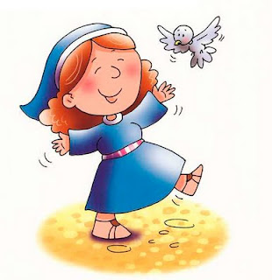
LUCAS 1:26-38
26. No sexto mês Deus enviou o anjo Gabriel a Nazaré, cidade da Galileia,
27. a uma virgem prometida em casamento a certo homem chamado José, descendente de Davi. O nome da virgem era Maria.

Slide 5
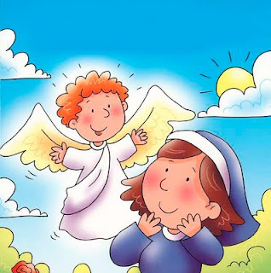
28. O anjo, aproximando-se dela, disse: "Alegre-se, agraciada! O Senhor está com você! "
29. Maria ficou perturbada com essas palavras, pensando no que poderia significar esta saudação.
30. Mas o anjo lhe disse: "Não tenha medo, Maria; você foi agraciada por Deus!
31. Você ficará grávida e dará à luz um filho, e lhe porá o nome de Jesus.
32. Ele será grande e será chamado Filho do Altíssimo. O Senhor Deus lhe dará o trono de seu pai Davi,
33. e ele reinará para sempre sobre o povo de Jacó; seu Reino jamais terá fim".
34. Perguntou Maria ao anjo: "Como acontecerá isso, se sou virgem? "
35. O anjo respondeu: "O Espírito Santo virá sobre você, e o poder do Altíssimo a cobrirá com a sua sombra. Assim, aquele que há de nascer será chamado santo, Filho de Deus.
36. Também Isabel, sua parenta, terá um filho na velhice; aquela que diziam ser estéril já está em seu sexto mês de gestação.
37. Pois nada é impossível para Deus".
38. Respondeu Maria: "Sou serva do Senhor; que aconteça comigo conforme a tua palavra". Então o anjo a deixou.

Slide 6
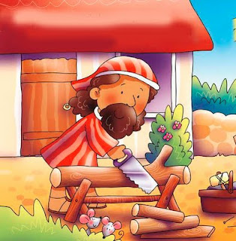
LUCAS 2:1-21
Naqueles dias César Augusto publicou um decreto ordenando o recenseamento de todo o império romano.
Este foi o primeiro recenseamento feito quando Quirino era governador da Síria.
E todos iam para a sua cidade natal, a fim de alistar-se.
Assim, José também foi da cidade de Nazaré da Galileia para a Judéia, para Belém, cidade de Davi, porque pertencia à casa e à linhagem de Davi.
Ele foi a fim de alistar-se, com Maria, que lhe estava prometida em casamento e esperava um filho.

Slide 7
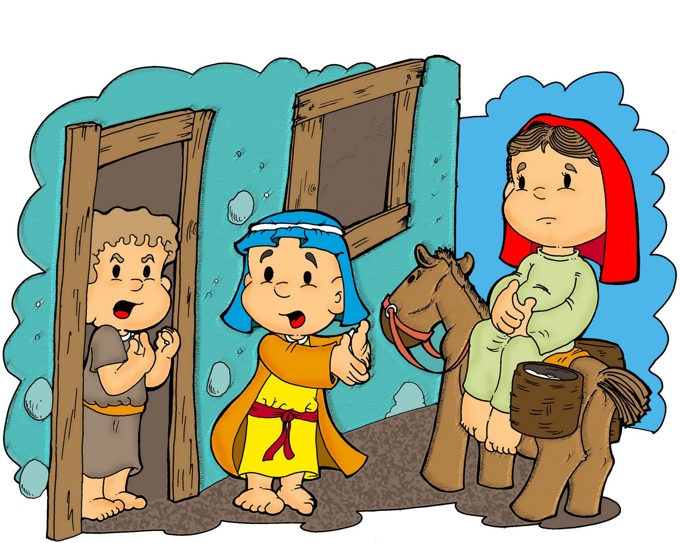

Slide 8
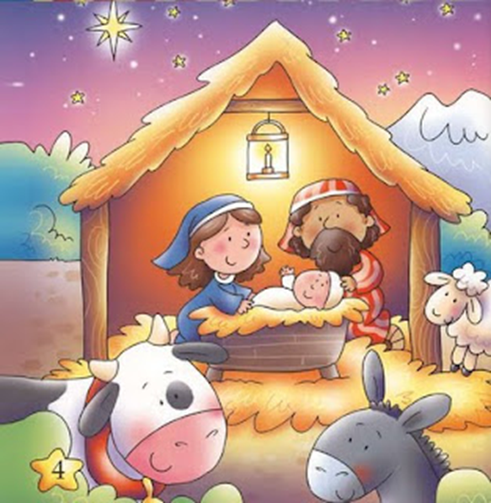
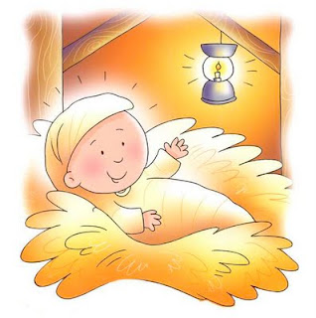
Enquanto estavam lá, chegou o tempo de nascer o bebê,
e ela deu à luz o seu primogênito. Envolveu-o em panos e o colocou numa manjedoura, porque não havia lugar para eles na hospedaria.

Slide 9
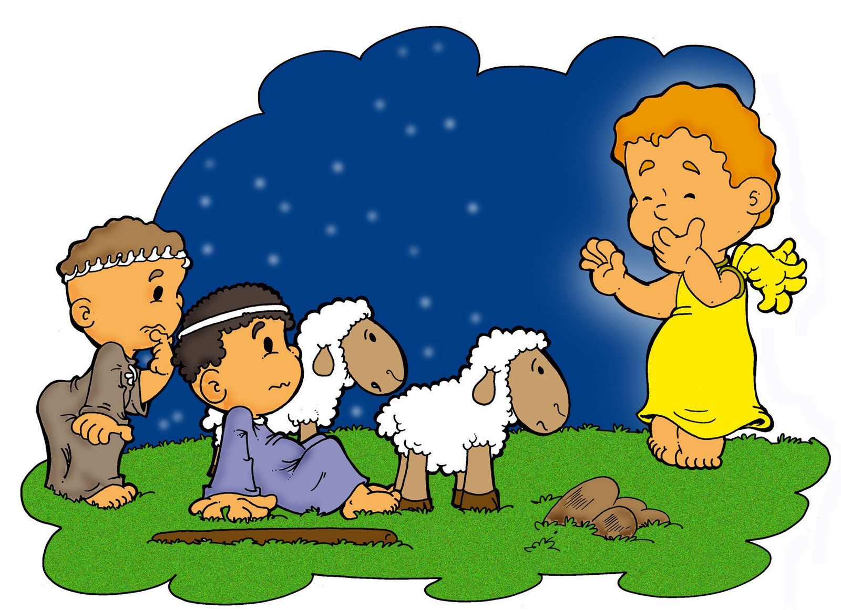
Havia pastores que estavam nos campos próximos e durante a noite tomavam conta dos seus rebanhos.
E aconteceu que um anjo do Senhor apareceu-lhes e a glória do Senhor resplandeceu ao redor deles; e ficaram aterrorizados.
Mas o anjo lhes disse: "Não tenham medo. Estou lhes trazendo boas novas de grande alegria, que são para todo o povo:
Hoje, na cidade de Davi, lhes nasceu o Salvador que é Cristo, o Senhor.
Isto lhes servirá de sinal: encontrarão o bebê envolto em panos e deitado numa manjedoura".

Slide 10
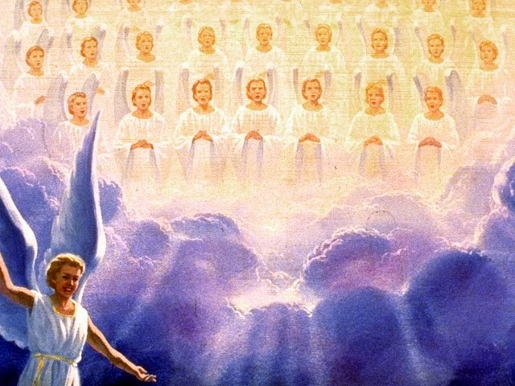
De repente, uma grande multidão do exército celestial apareceu com o anjo, louvando a Deus e dizendo:
"Glória a Deus nas alturas, e paz na terra aos homens aos quais ele concede o seu favor".
Quando os anjos os deixaram e foram para o céu, os pastores disseram uns aos outros: "Vamos a Belém, e vejamos isso que aconteceu, e que o Senhor nos deu a conhecer".
Então correram para lá e encontraram Maria e José, e o bebê deitado na manjedoura.
Depois de o verem, contaram a todos o que lhes fora dito a respeito daquele menino,
e todos os que ouviram o que os pastores diziam ficaram admirados.

Slide 11
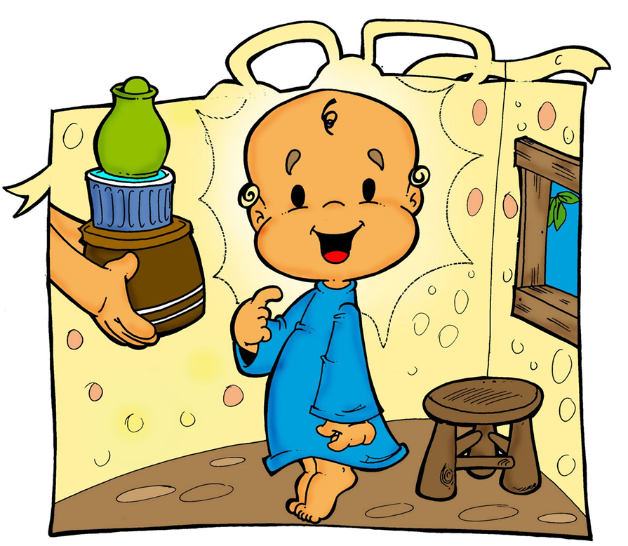
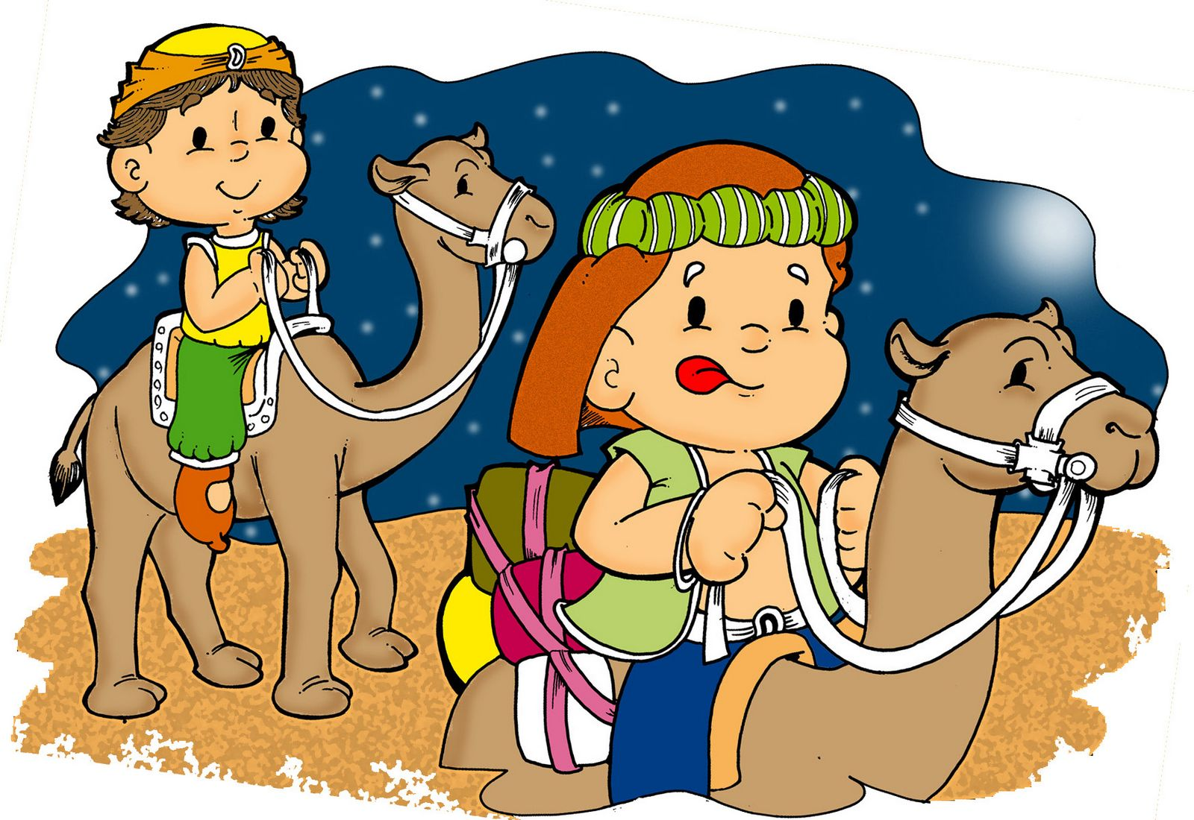

Slide 12
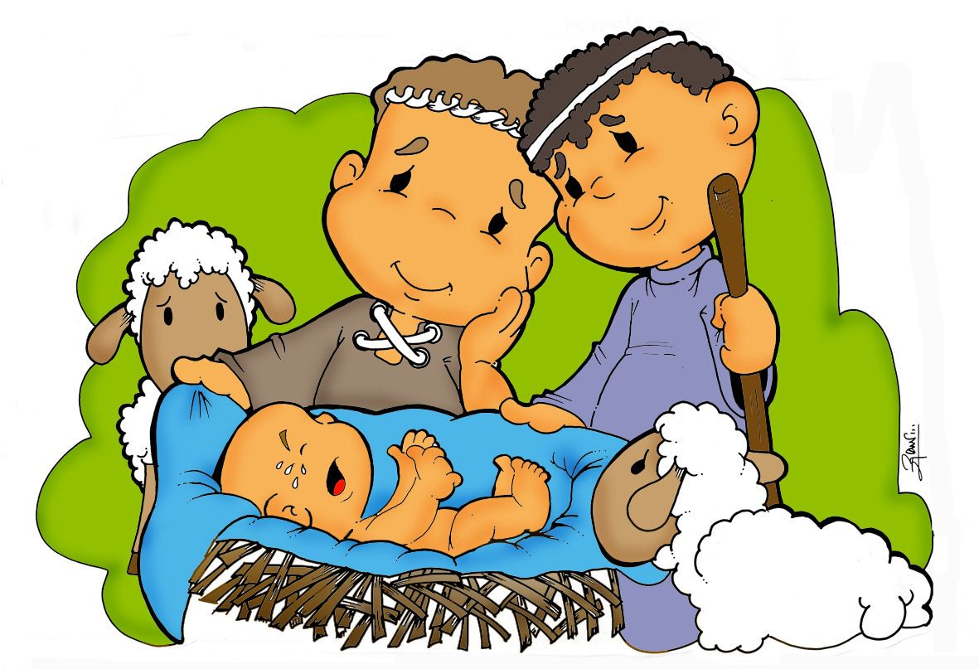
Maria, porém, guardava todas essas coisas e sobre elas refletia em seu coração.
Os pastores voltaram glorificando e louvando a Deus por tudo o que tinham visto e ouvido, como lhes fora dito.

Slide 13
Completando-se os oito dias para a circuncisão do menino, foi-lhe posto o nome de Jesus, o qual lhe tinha sido dado pelo anjo antes de ele nascer.

Slide 14
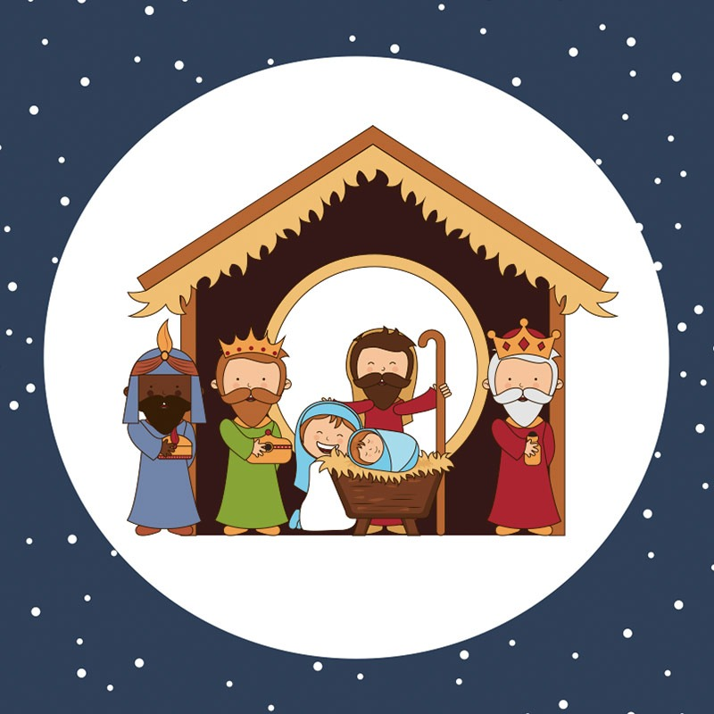
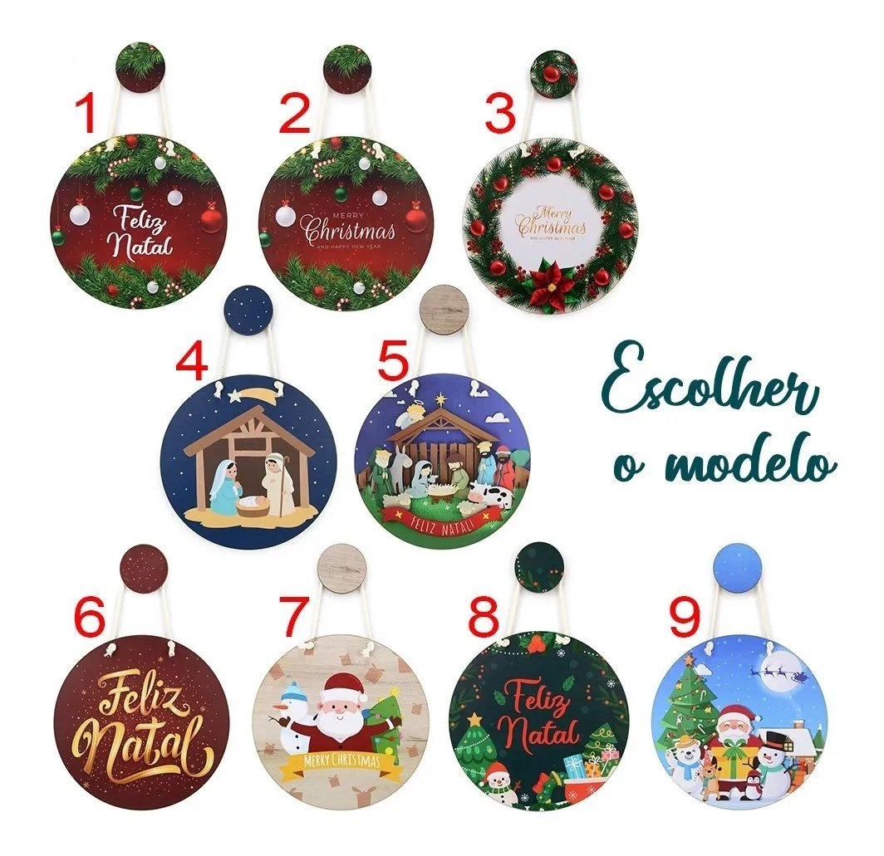
EXEMPLO DE MODELO DE GUIRLANDA

Slide 15
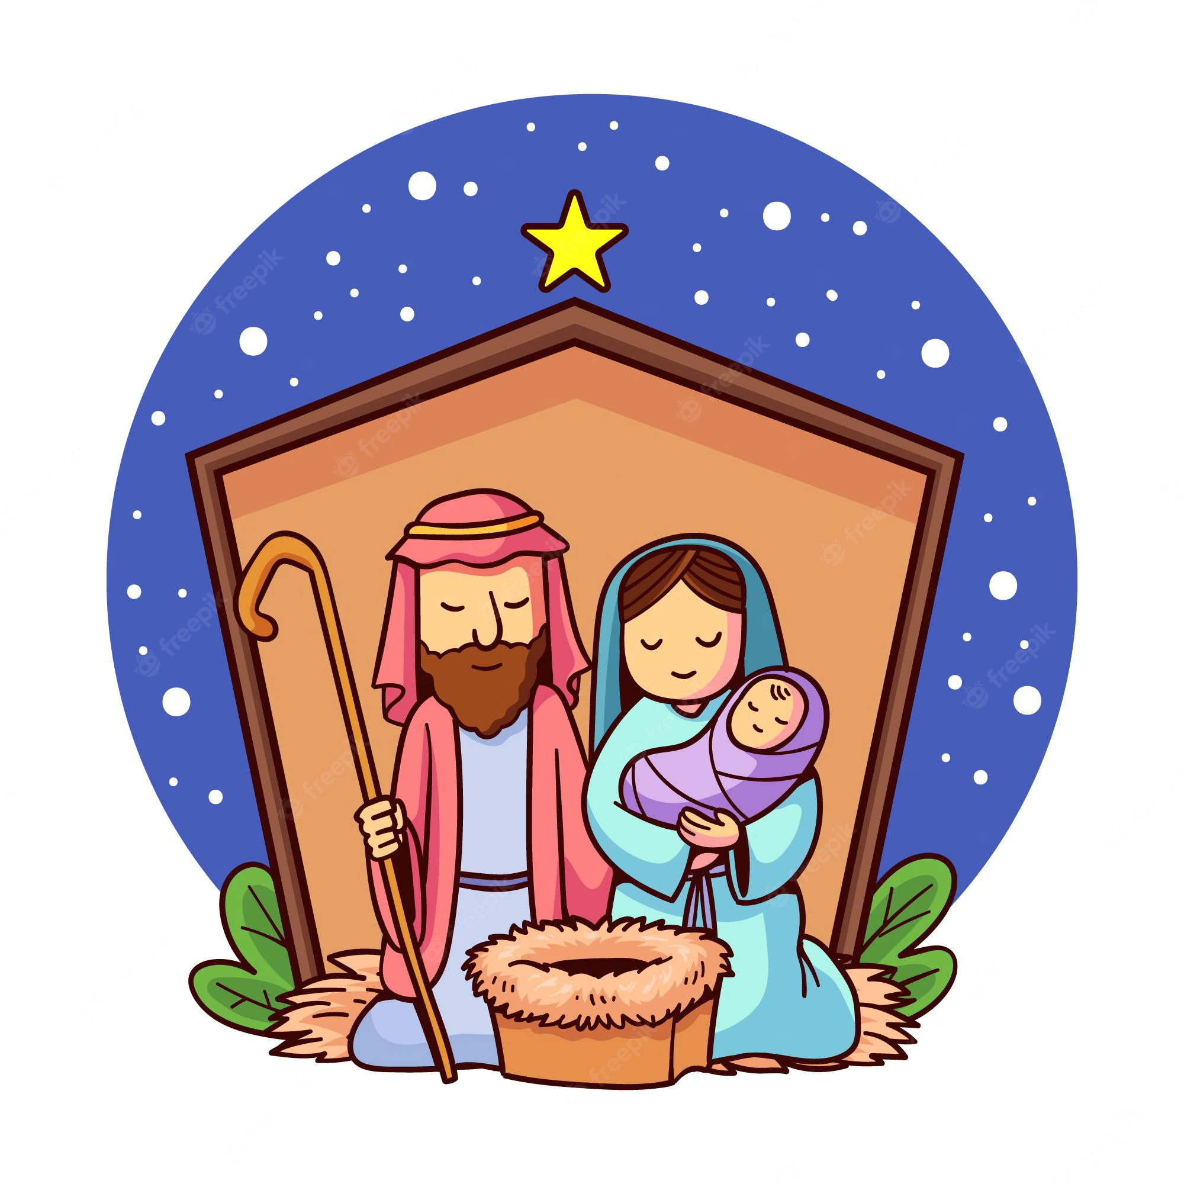
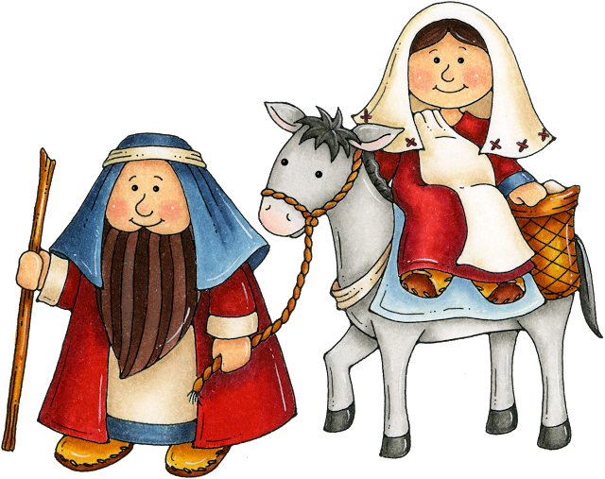
ENFEITE PARA SALA
GUIRLANDA

Slide 16
MONTE SEU CARTÃO

